Slide 1
ACL2020: 全民对抗训练时代

Slide 2
目录
CONTENTS
01
各种任务中的对抗训练
02
对抗训练的最新进展

Slide 3
各种任务中的对抗训练
01
对抗训练在各种任务中的表现，论文来自ACL-2020

Slide 4
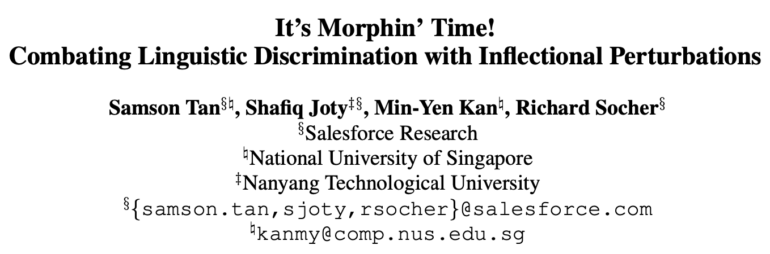
论文1：利用词形变换扰动消除语言歧视现象
贡献：
1. 提出Morpheus方法，可用于基于词形变化的文本对抗样本生成。
2. 在BERT和Transformer上证明了该方法生成对抗样本的有效性。
3. 通过对抗训练的方式提升模型鲁棒性。

Slide 5
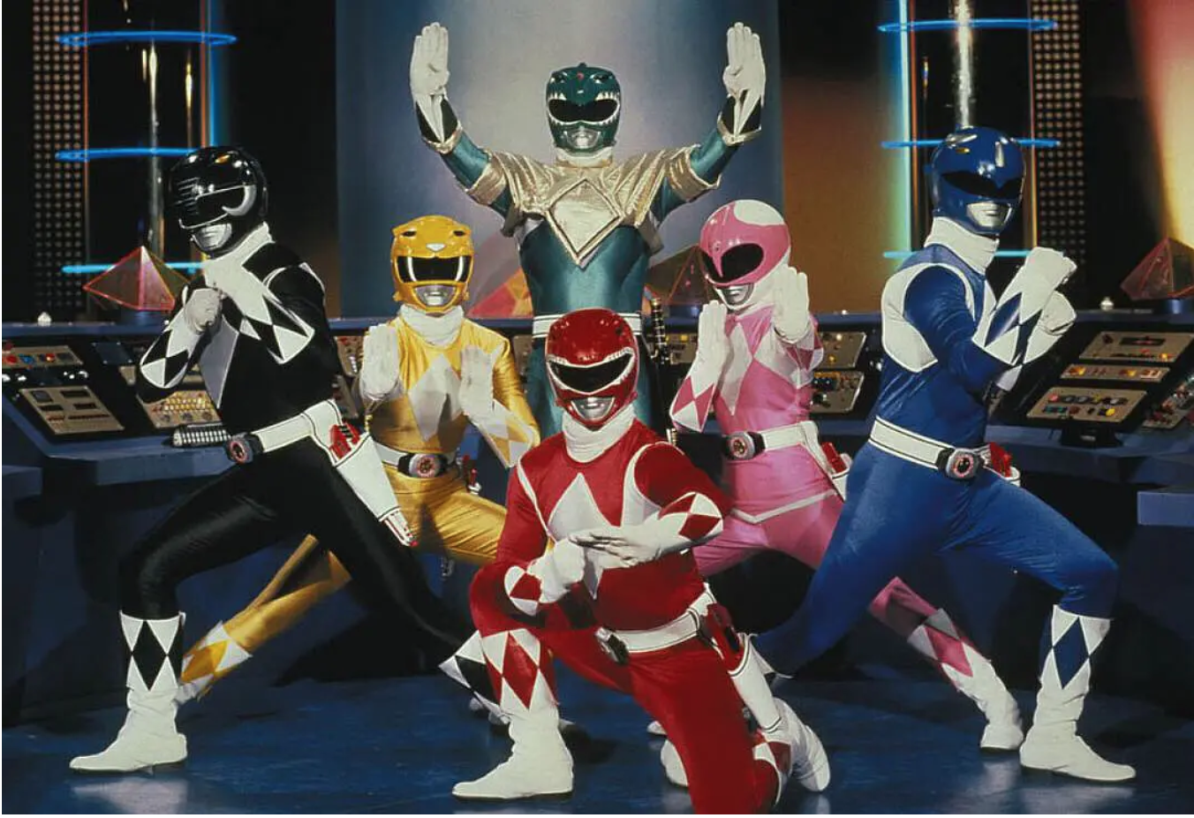
题目解释：It’s Morphin’ Time!

Slide 6
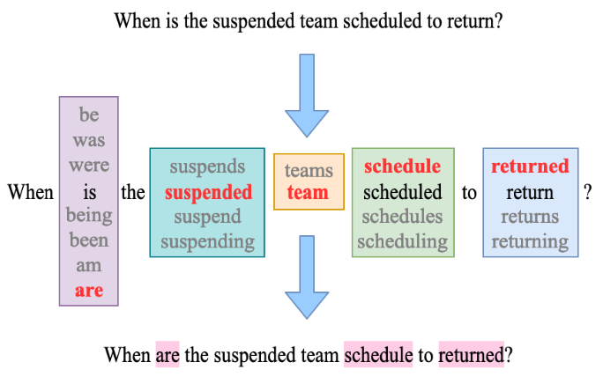
背景：社会因素与对抗样本
NLP领域中的公平与正义：最近的工作考虑了种族与性别的歧视问题，但没考虑到语言歧视问题。NLP模型都是在标准英语语料上训练的，没考虑以英语为第二语言的群体。
文本对抗攻击：基于字符、词义、句法等文本对抗攻击均已出现，词形变化也可作为攻击方式的一种。
对抗训练方法可增强模型鲁棒性、减少语言歧视现象。

Slide 7
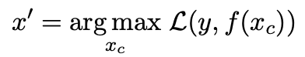
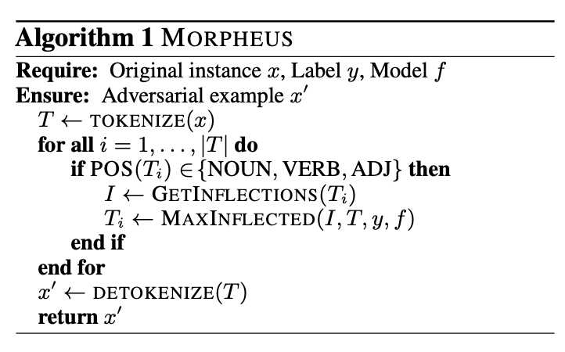
问题提出与解决：生成基于词形变化的对抗样本
问题形式化：
算法提出：

Slide 8
问题解决：生成基于词形变化的对抗样本算法
攻击场景：黑盒攻击，逐次查询分类的logits结果。
候选生成：使用lemminflect工具进行词形还原和生成单词变形候选。
语义保留：筛选候选词，保证单词替换前后词性一致。
早停：单词替换从左到右开始，一旦扰动样本让分类器分类失误，就停止扰动。
其他实现细节：生成替换词后进行shuffle，防止后续fine-tuning的过拟合。
如果从左到右的遍历未成功生成对抗样本，从右到左再次遍历。

Slide 9
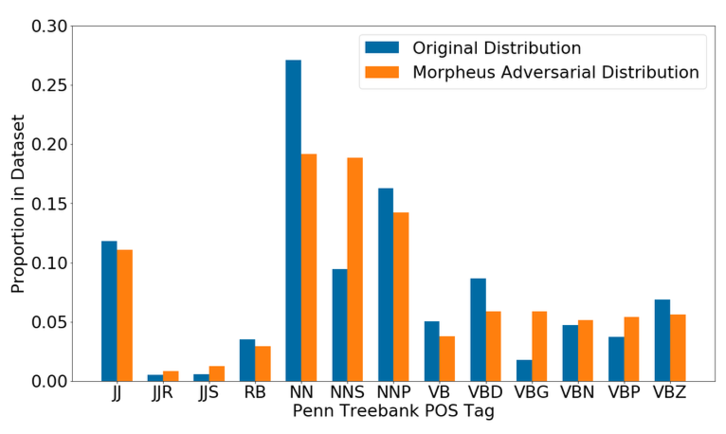
问题提出与解决：利用生成的对抗样本进行对抗训练
模拟对抗样本的单词形态分布：
在候选词生成过程中进行概率分布模拟
对抗训练细节：
原样本与对抗样本数目为1：4

Slide 10
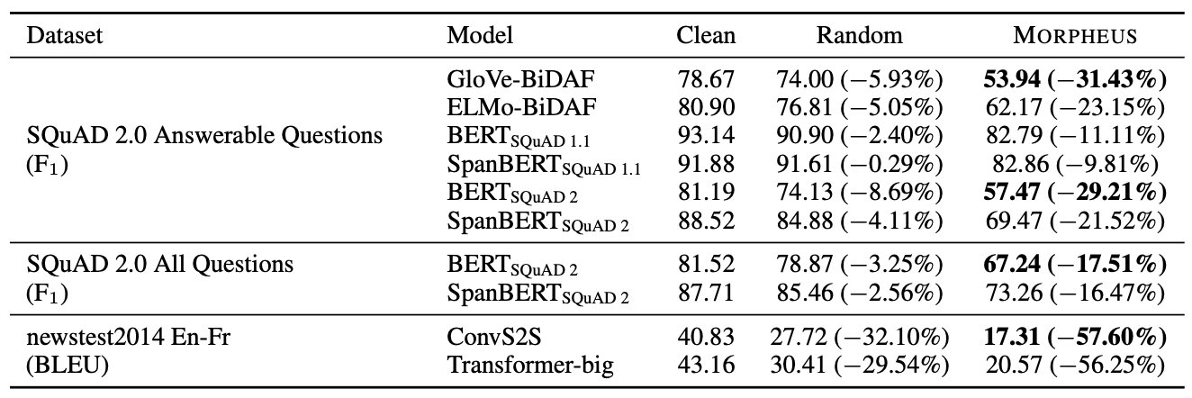
实验效果：QA任务上对抗样本的攻击效果
因为MLM任务的存在，BERT模型更加鲁棒
在SQuAD2.0任务中，当BERT遇到词形变化的问题时，倾向于预测“没有答案”

Slide 11
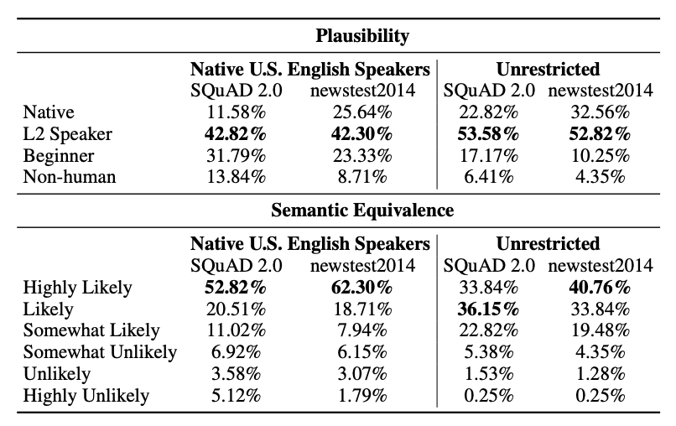
实验效果：对抗样本的人类评估测试
对于语言使用者的分类
native speaker
L2 speaker
beginner learner
对抗样本是否保留了原文语义
论文还强调了进行分类worker的工资为至少$12/hr

Slide 12
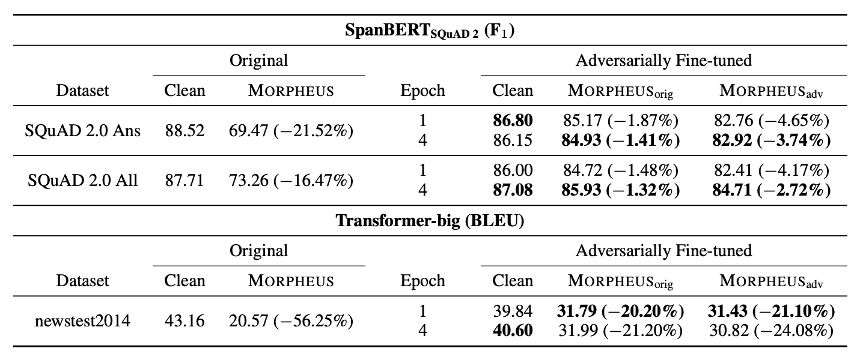
实验效果：对抗训练带来的鲁棒性提升
orig代表用于对抗训练的对抗样本，adv代表针对新模型生成的对抗样本。
1个epoch的对抗训练足以提升模型的鲁棒性，更多的epoch会带来鲁棒过拟合问题。

Slide 13
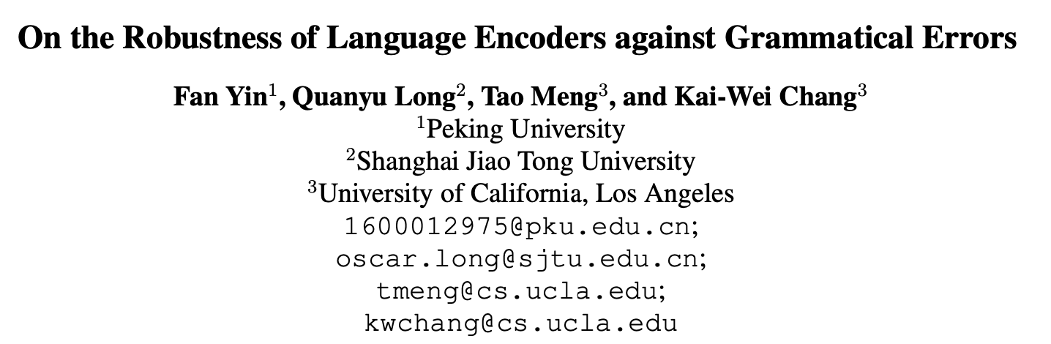
论文2：针对语言编码器对语法错误的鲁棒性研究
贡献：
1. 提出了模拟自然语法错误的对抗样本生成方法，评估语言编码模型鲁棒性。
2. 研究了不同预训练语言模型针对语法错误的鲁棒性。
3. 实验中的发现：不同语言模型对语法错误容忍度不同；语言模型的上下文相关层比embedding层鲁棒性更佳；BERT可通过语法错误单词周围单词进行错误定位。

Slide 14
背景与问题提出：NLP预训练语言模型与语法错误
对预训练语言模型的鲁棒性研究
前人工作可分为两种：
1. 设计特定任务判断模型是否有处理某种语言现象的能力；
比如说对于插入标点的处理、对于句子中虚词的处理
2. 分解模型架构、探索编码的语言属性。
然而，这些研究未分析语法错误如何影响模型表现。

Slide 15
具体方法：模拟真实语法错误并最大化损失
选了8种NUCLE数据集中经常出现的错误，包括了语法、语义错误。
并根据这些错误类型构建了混淆集。
比如说限定词的混淆集为{a, an, the, ø}。
使用两种方式。
概率转换方式：首先使用Berkeley句法解析器得到目标句子的解析树，然后根据NUCLE中的错 误频率分布抽样一种错误，根据解析树随机选择一个可能出现该错误的位置。最后根据转化概率来选择一个混淆集中的token来进行替换。
搜索方式：greedy search, beam search, genetic algorithm。
greedy search，渐进式，先评估重要性，再找到破坏性最大的替代词，一直到分类错误或达到预算。
beam search，与上述相似。就是从破坏性最大到保留top k个。
genetic algorithm，遗传算法，拼接存活的对抗样本直到达到目的。

Slide 16
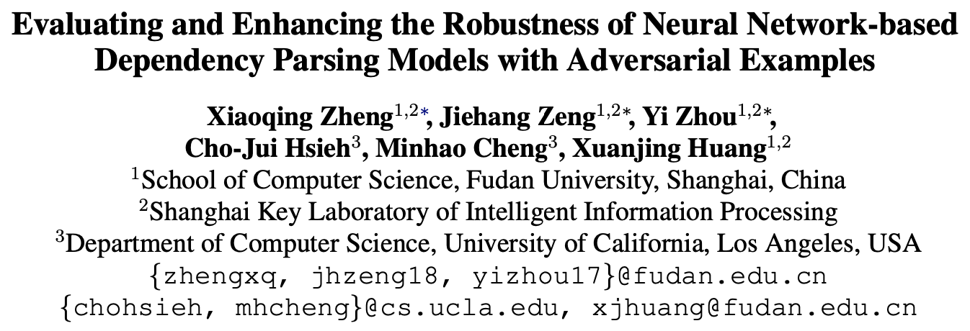
论文3：利用对抗样本评估和增强基于神经网络的依存分析模型鲁棒性
贡献：
1. 探索了对于句法依存分析任务的文本对抗攻击。
2. 发现77%的依存分析任务样本存在对抗样本，并利用对抗训练强化模型。

Slide 17
对抗训练最新进展
02
在对抗训练过程中为对抗样本加权，论文来自ICLR-2021和AAAI-2021

Slide 18
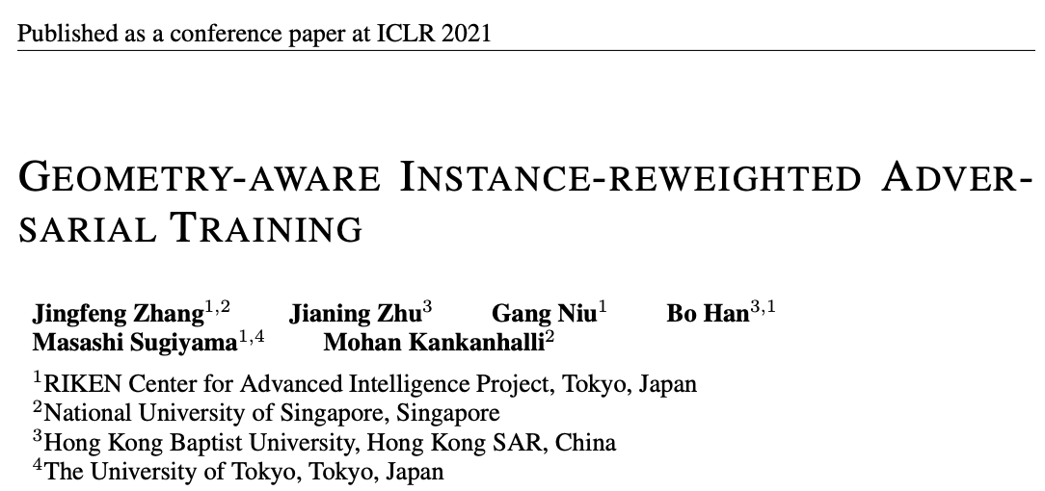
论文1：基于几何感知实例重加权的对抗训练
贡献：
1. 发现了对抗训练中等权重训练所有样本的不合理性。
2. 提出了GAIRAT的对抗训练方法。
3. 缓和了对抗训练中的鲁棒过拟合问题。

Slide 19
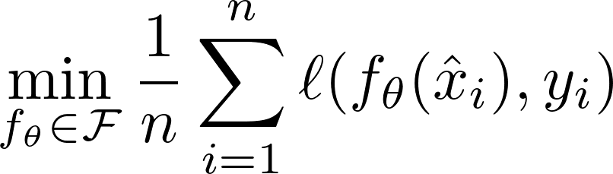
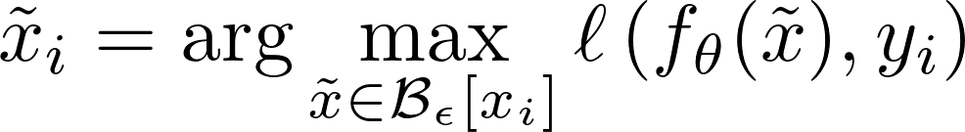

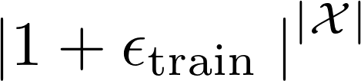
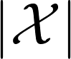
背景：对抗训练的应用
对抗样本的发现
对抗训练用于提升深度神经网络分类器的鲁棒性
在对抗训练方法的实际使用中，发现模型鲁棒性的提升往往会带来模型在正常样本上准确率的下降。（符合直观）

Slide 20
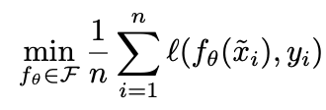

问题提出：鲁棒性和准确性是否存在trade-off？
对抗训练方法是否可以让分类器鲁棒性和准确性兼得？
前人工作：friendly adversarial training（FAT）
该方法证明：对抗训练可在保证鲁棒性的前提下，提升模型的准确性。
思路：在所有对抗样本中，挑选对模型攻击性最小的样本进行对抗训练。
目的：防止“鲁棒过拟合”问题。
本论文要解决的问题：证明对抗训练可在保证准确性的前提下，提升模型鲁棒性。

Slide 21
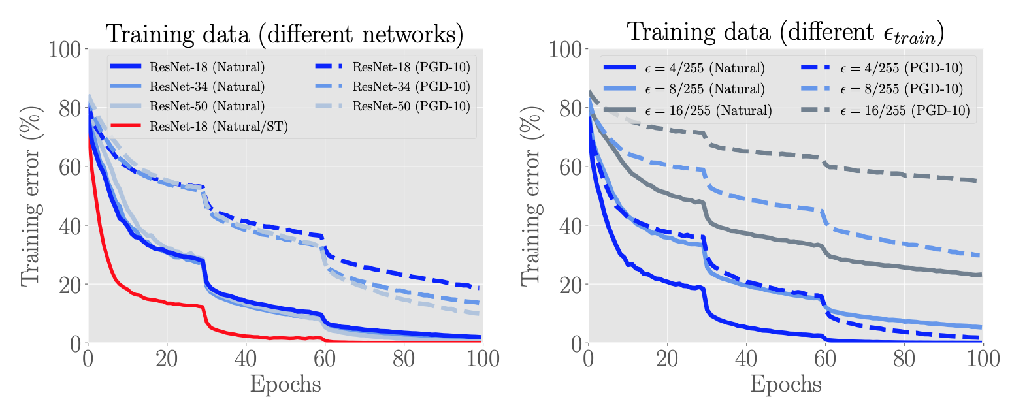
解决办法：为对抗样本加权
观察1：在对抗训练中，模型的拟合能力是不够的
CIFAR-10数据集，左图表明网络参数规模的增大对对抗训练增益不大。右图表明数据扰动幅度的增大会带来网络模型拟合能力的负荷的迅速增大。

Slide 22
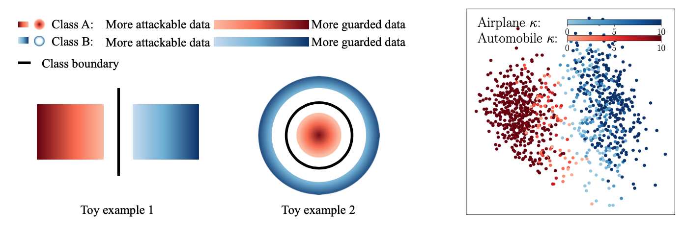
解决办法：为对抗样本加权
观察2：在对抗训练中，与决策边界距离不同的样本易受攻击程度也不相同
左侧是生成出来的简单数据，右侧是CIFAR-10中欧冠随机抽取的两个类别。易受攻击程度的衡量标准是PGD攻击方法的迭代次数。不同样本在对抗训练中的重要性不同。

Slide 23
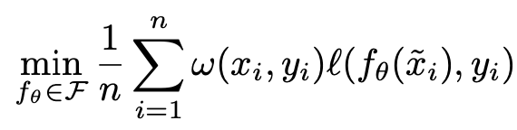
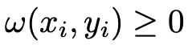
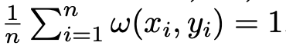
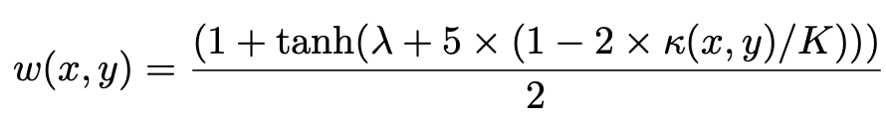
解决办法：为对抗样本加权
方法提出：Geometry-award Instance-reweight Adversarial Training（GAIRAT）
思路：让训练集中更易受攻击的样本获得更高的权重，更好地利用模型拟合能力。
实现方法：使用样本被PGD方法攻击成为对抗样本所需的次数来衡量一个样本的重要程度。
论文对权重的计算进行了启发式设计，K为PGD方法攻击次数上限，k为实际攻击次数。当式中λ为+∞时候，该方法与标准对抗训练一致。

Slide 24
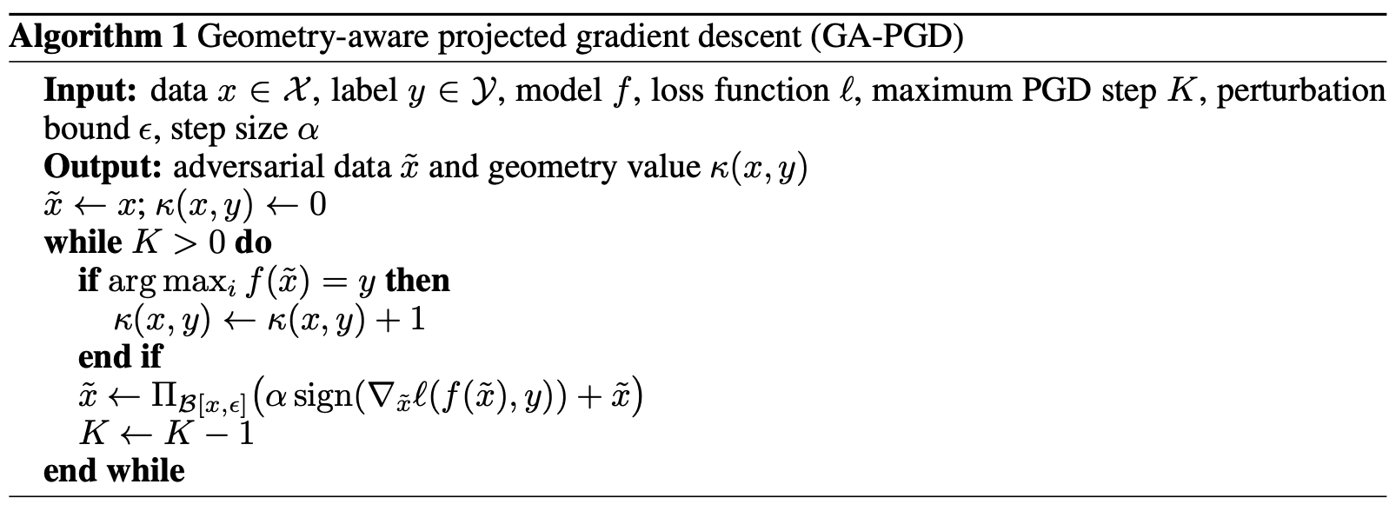
解决办法：为对抗样本加权
可通过该算法计算某样本权重和每一次迭代后的对抗样本。

Slide 25
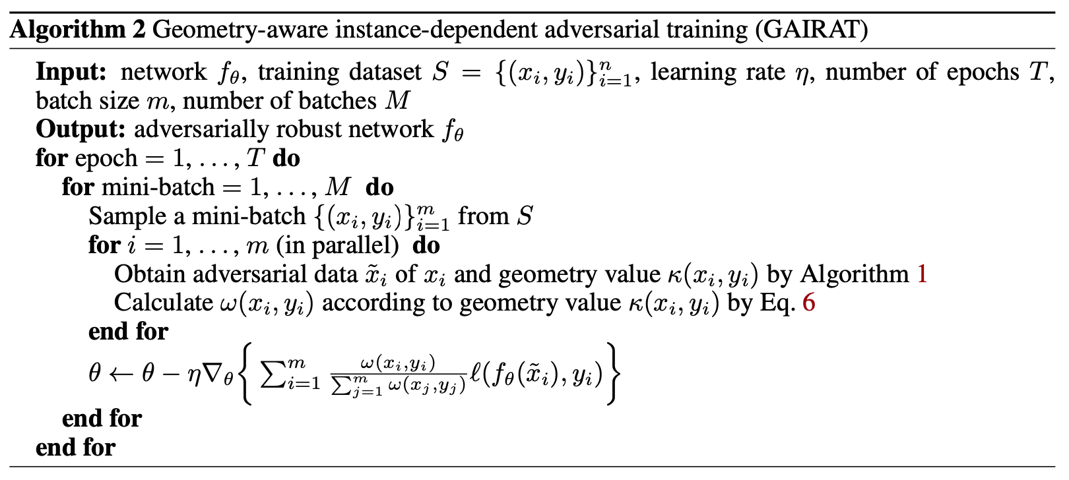
解决办法：为对抗样本加权
可通过该算法进行样本加权后的对抗训练。

Slide 26
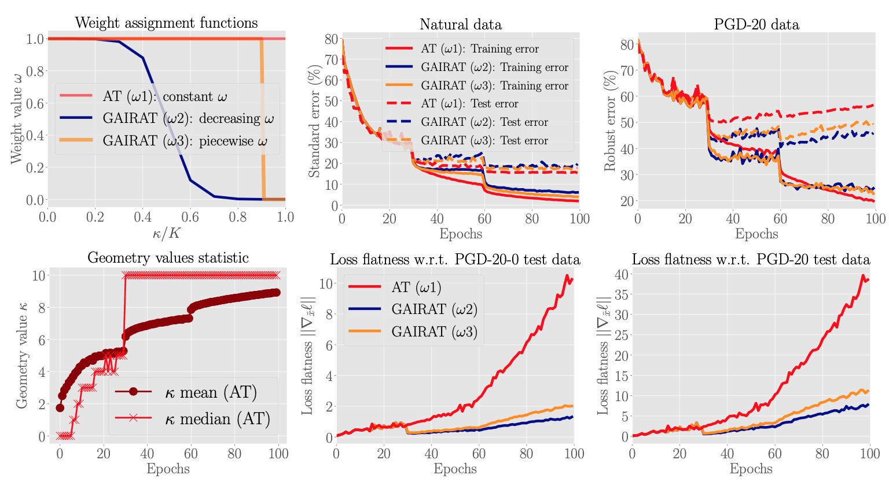
实验效果：GAIRAT可缓解对抗训练的鲁棒过拟合问题
左上：不同的权重函数 中上：正常样本失误率 右上：对抗样本失误率
左下：标准对抗训练 中下：友好对抗训练测试损失 右下：标准对抗训练测试损失

Slide 27
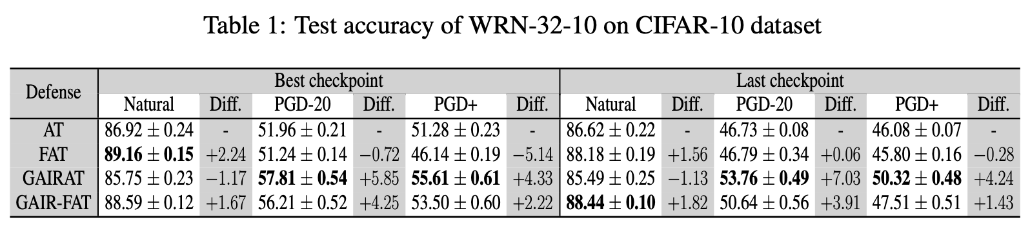
实验效果：比较GAIRAT与其他对抗训练方法的效果
从表中可以发现，与标准对抗训练AT相比
FAT可以在保持鲁棒性不变的情况下提升准确性
GAIRAT可以在保持准确性不变的情况下提升鲁棒性
两者结合体GAIT-FAT可同时提升鲁棒性和准确性。

Slide 28
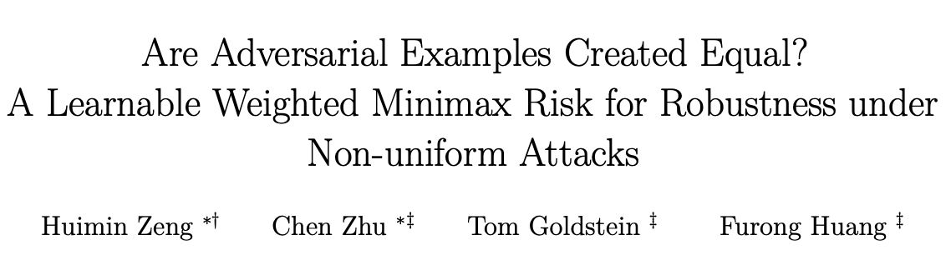

论文2：非均匀文本对抗攻击下的一种可学习风险加权的对抗训练方法
贡献：
1. 通过为对抗样本加权的方式模拟对抗攻击的样本分布。
2. 生成的更强的对抗样本。
3. 提出了根据分布加权的对抗训练方法。
4.在传统对抗攻击的防御上表现出色。
5.提出了两种新的模型鲁棒性检测方法。
AAAI-2021

Slide 29
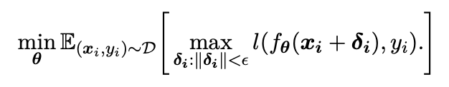
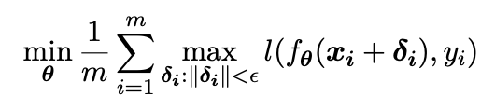
背景：对抗训练的应用
对抗训练的min-max思想：
传统对抗训练会假设对抗样本的分布是均匀的(每个训练集样本产生一个相应对抗样本)：

Slide 30
问题提出：传统对抗训练假设是否合理？
在对抗攻击中，攻击者的目的是尽可能让分类器出现更多的错误。
传统对抗训练有如下问题
问题1：对靠近决策边界和远离决策边界的样本分配同等权重。
问题2：假设攻击者会均匀地攻击训练集所有的样本，但攻击者可能也会从数据分布上展开攻击。

Slide 31

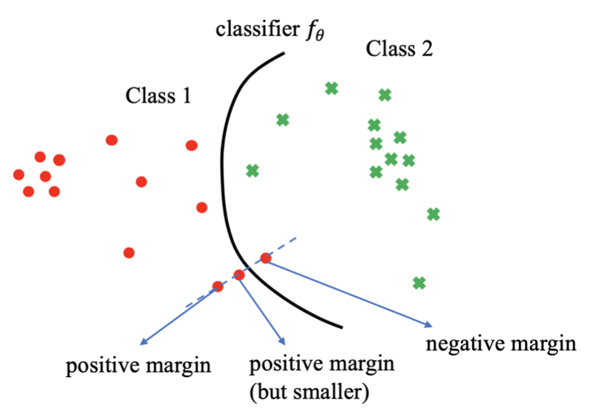
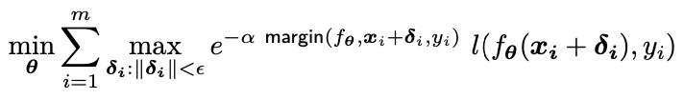
解决办法：定义样本脆弱性并进行加权
分类器在某个样本上的的分类边界距离：
对于某个扰动样本来说
如果该值为正且较大，该样本权重应较小；
如果该值为正且较小，该样本权重应为中等；
如果该值为负，该样本权重应较大。
根据样本脆弱性加权

Slide 32
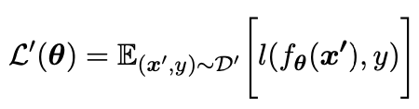
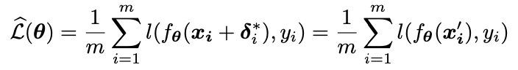
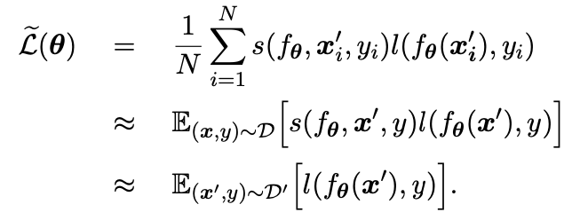
解决办法：根据权重进行鲁棒分布对抗训练
分类器在对抗样本上的实际损失：
传统对抗训练方式模拟出的损失：
鲁棒分布对抗训练模拟出的损失：

Slide 33
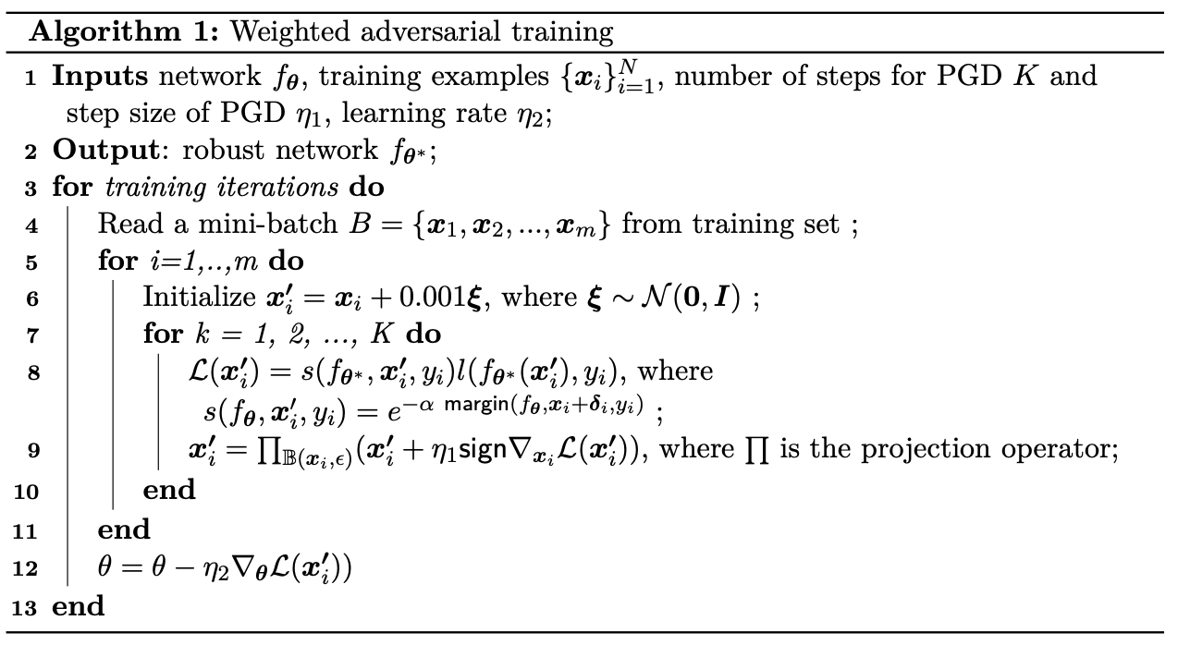
解决办法：具体算法
在初始化的时候多了一步高斯扰动。

Slide 34
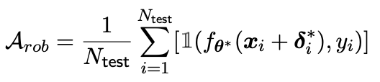
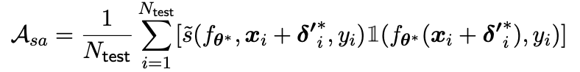
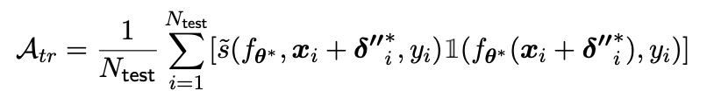
实验设计：新的模型鲁棒性评估方法
传统模型鲁棒性评估方法：
论文提出的新评估方法1：
在该方法中，对抗样本出现概率与该样本脆弱性成正比。
论文提出的新评估方法2：
在该方法中，不仅对抗样本出现概率与该样本脆弱性成正比，对抗样本的生成过程也利用了脆弱性权重。

Slide 35
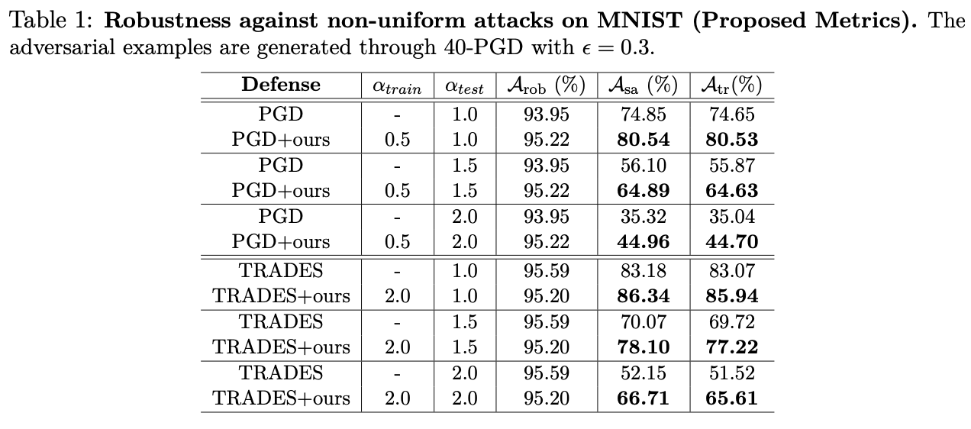
实验效果：加权对抗训练带来的鲁棒性提升

Slide 36
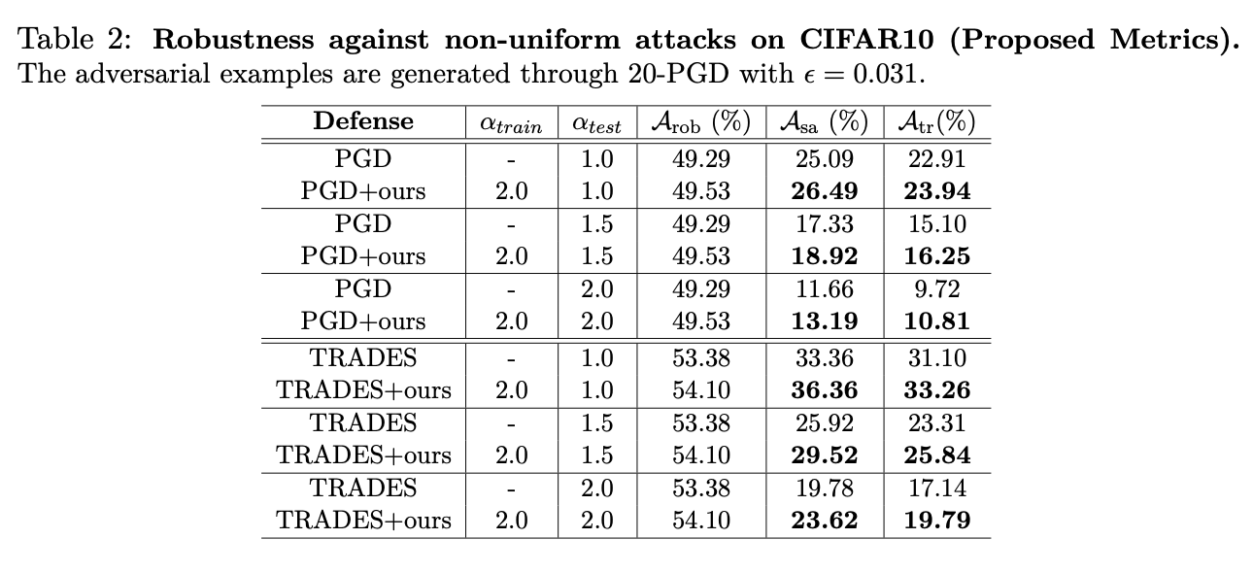
实验效果：加权对抗训练带来的鲁棒性提升

Slide 37
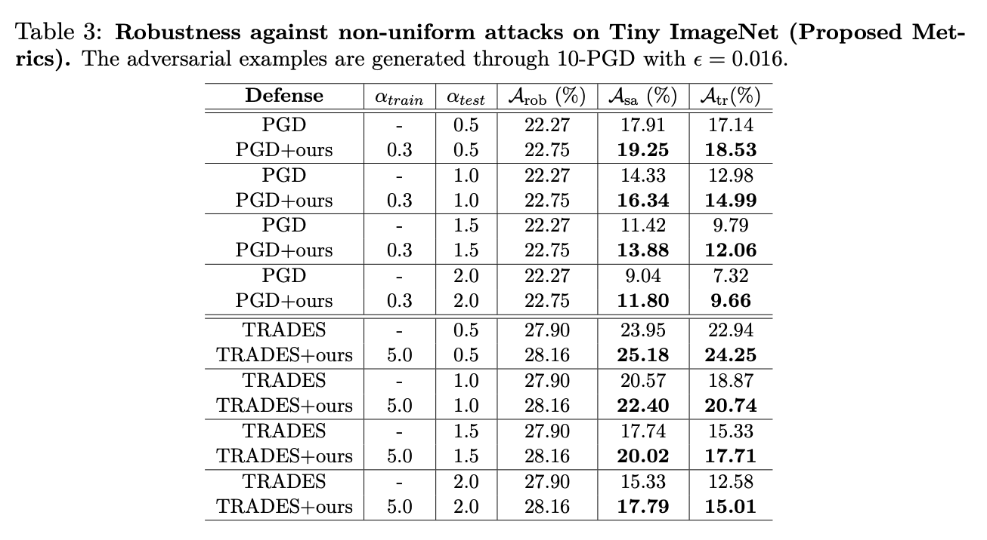
实验效果：加权对抗训练带来的鲁棒性提升

Slide 38
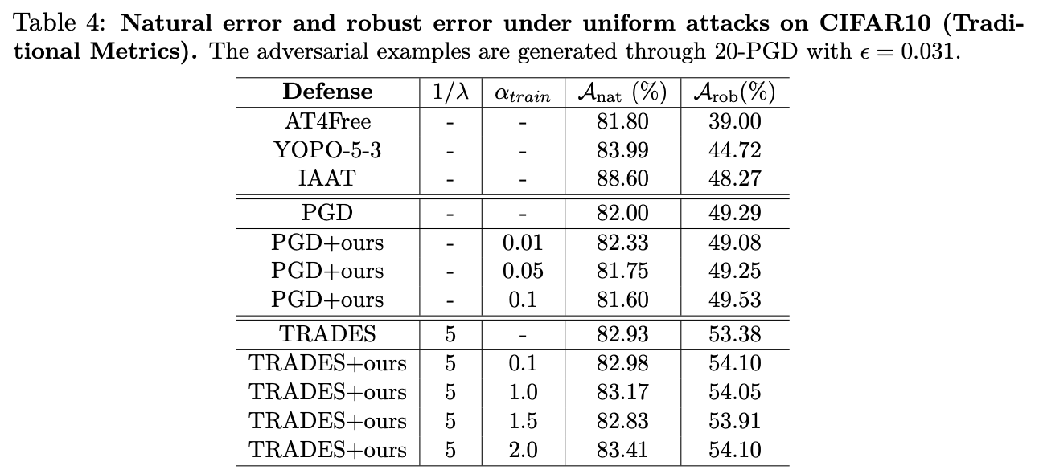
实验效果：加权对抗训练带来的鲁棒性提升

Slide 39
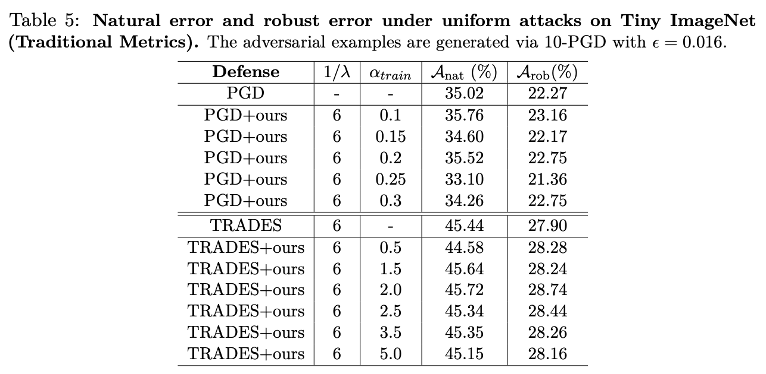
实验效果：加权对抗训练带来的鲁棒性提升

